Slide 1

Дипломен проект
Тема: Разработка на Уеб сайт, организиращ дейността на сладкарски цех “Сладко изкушение”
МИНИСТЕРСТВО НА ОБРАЗОВАНИЕТО И НАУКАТА
ПРОФЕСИОНАЛНА ГИМНАЗИЯ “ГЕН. ВЛАДИМИР ЗАИМОВ” гр. СОПОТ
4330 гр. Сопот, ул. ”Иван Вазов” №1, тел./факс: /03134/ 83-31, 83-32, e-mail: pgzaimov@yahoo.com
Дипломант: Мирослав Дечев Николов

Slide 2
01
02
03
Увод
Проектиране
Реализация
04
05
Рецензия
Заключение
Кратко описание
Цели и задачи
Кратко проучване
Използвани технологии
Диаграма на потребителските случаи
Потребителски интерфейс
Е/R Диаграма
MVC Модел

Slide 3
01
Увод

Slide 4
Кратко описание
Уеб базирано приложение реализиращо дейността на сладкарски цех „Сладко изкушение“. Приложението спомага бизнеса на сладкарския цех, като дава поле за реклама и поуляризиране на дейността. Също така предлага модерен и съвременен подход към клиентите си. В него те могат да преглеждат продуктите на цеха, както и да правят поръчки към него.
Приложението има ролеви модел на интеракции, което ще рече, че различни роли имат различен досъп, това става благодарение на системата за потребителски акаунти. Нещо, с което това приложение се отличава е, предоставяната директна обратна връзка при потребителски интеракции.

Slide 5
Цели и задачи
Реализация на трислойна MVC ASP.NET Core информационна система
Предоставяне на бизнес инструмент, улесняващ процеса на работа
Реклама на дейността
Популяризиране на продукт/и.
Интегриране на роли за достъп
Постигане на директна обратна връзка при интеракция от клиент
Постигане на моментално отчитане и регистриране на поръчки
Постигане на високо ниво на сигурност за личните данни на клиентите

Slide 6
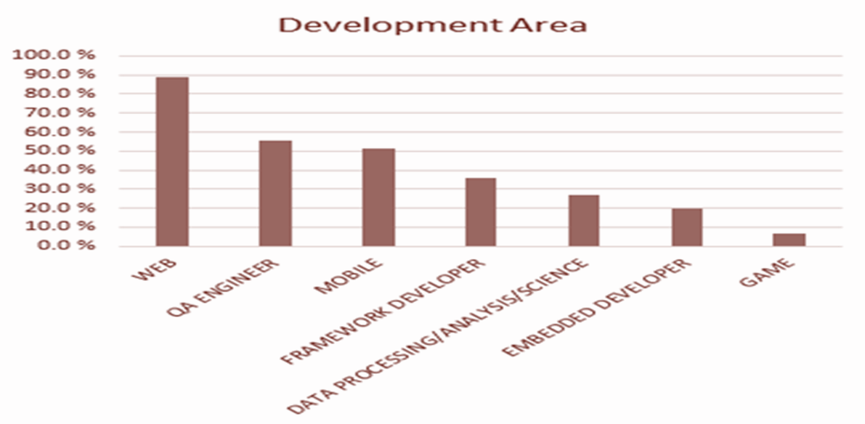
Кратко проучване

Slide 7
02
Проектиране

Slide 8
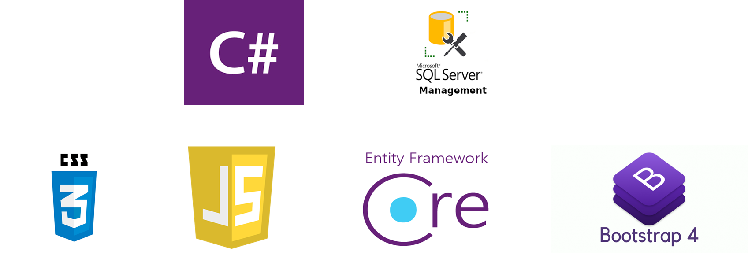


Използвани технологии

Slide 9
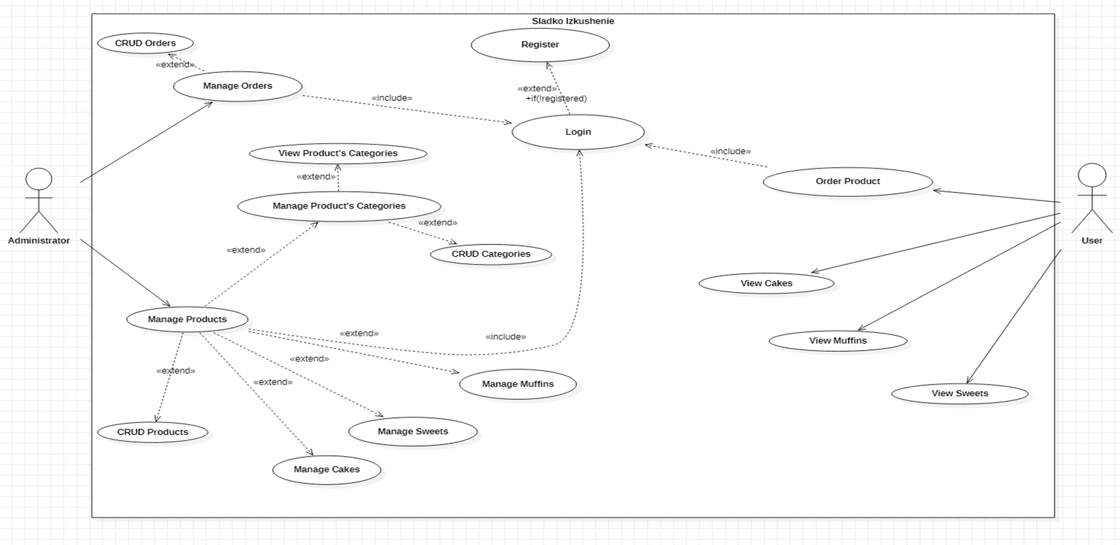
Диаграма на потребителските случаи

Slide 10
Потребителски интерфейс

Slide 11
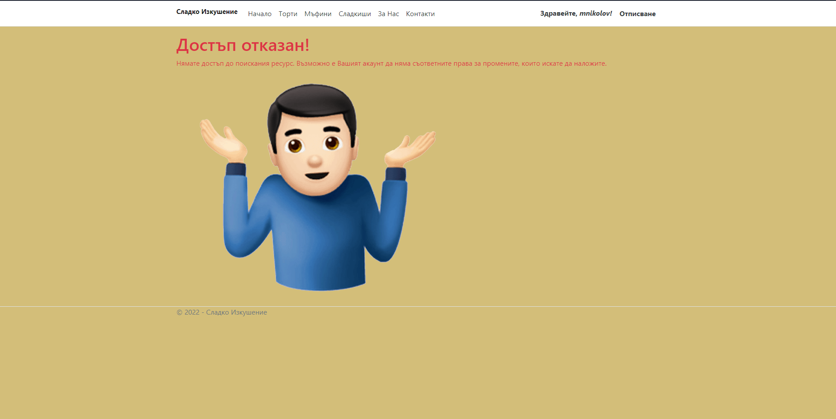
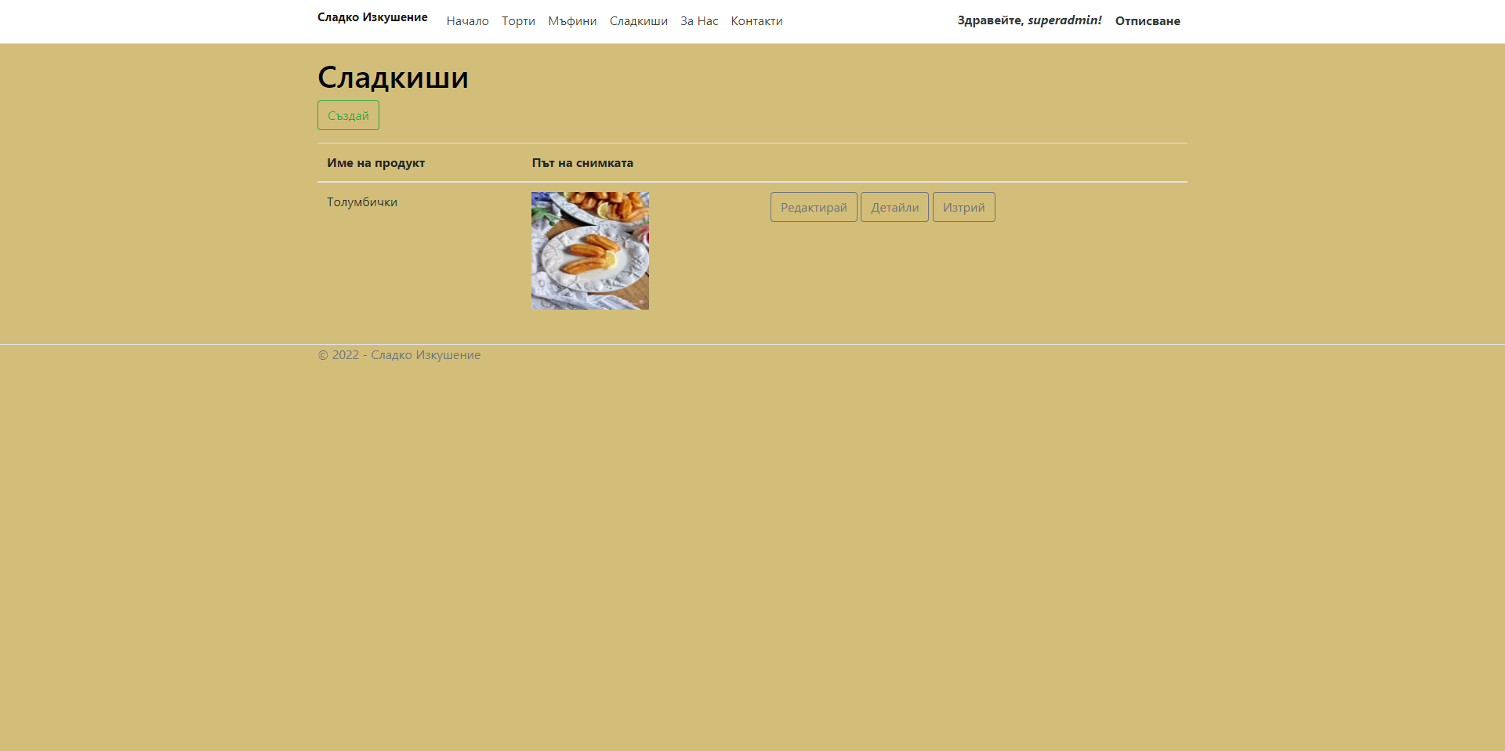
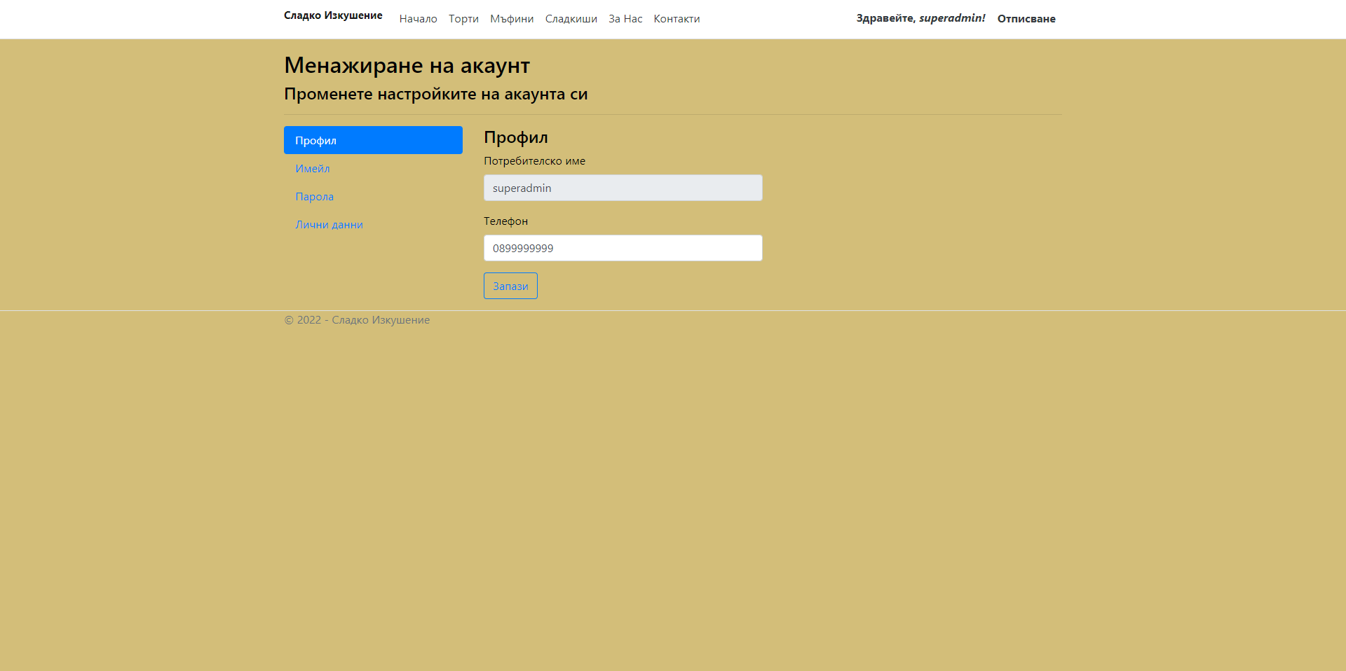
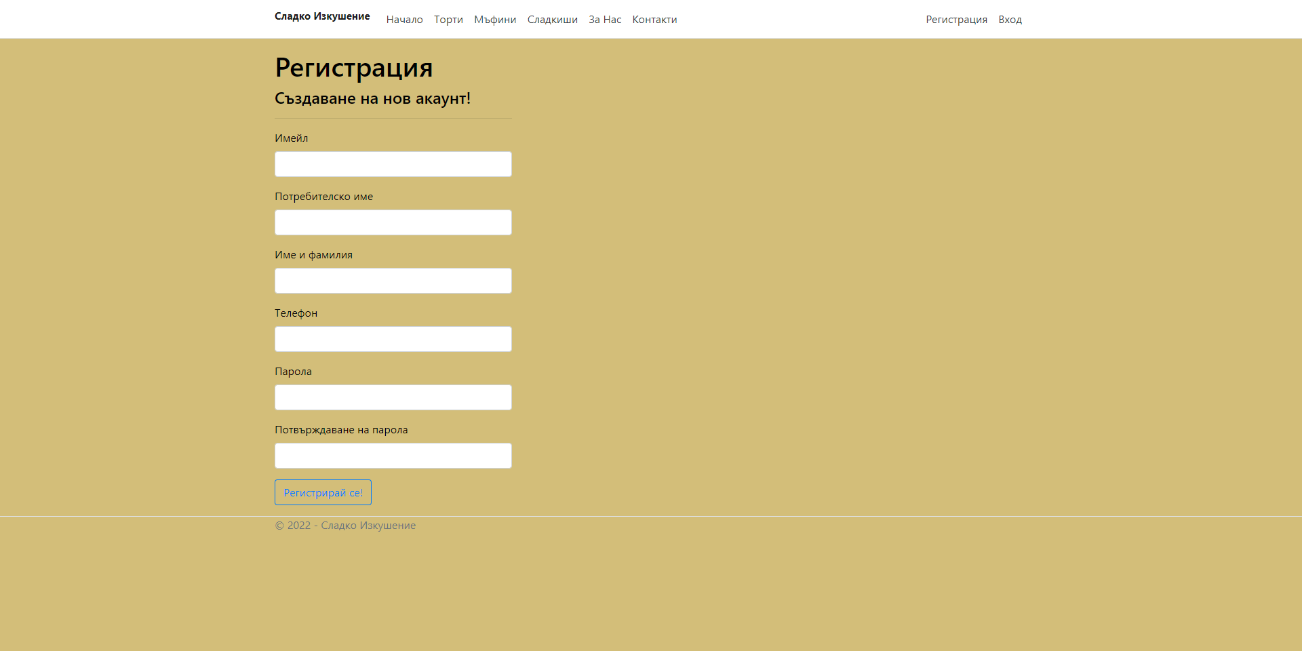
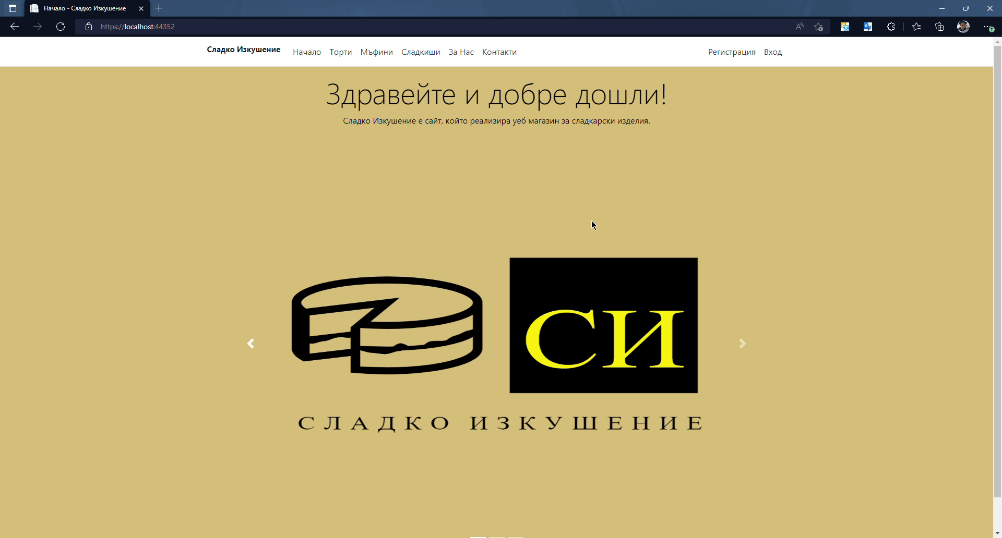
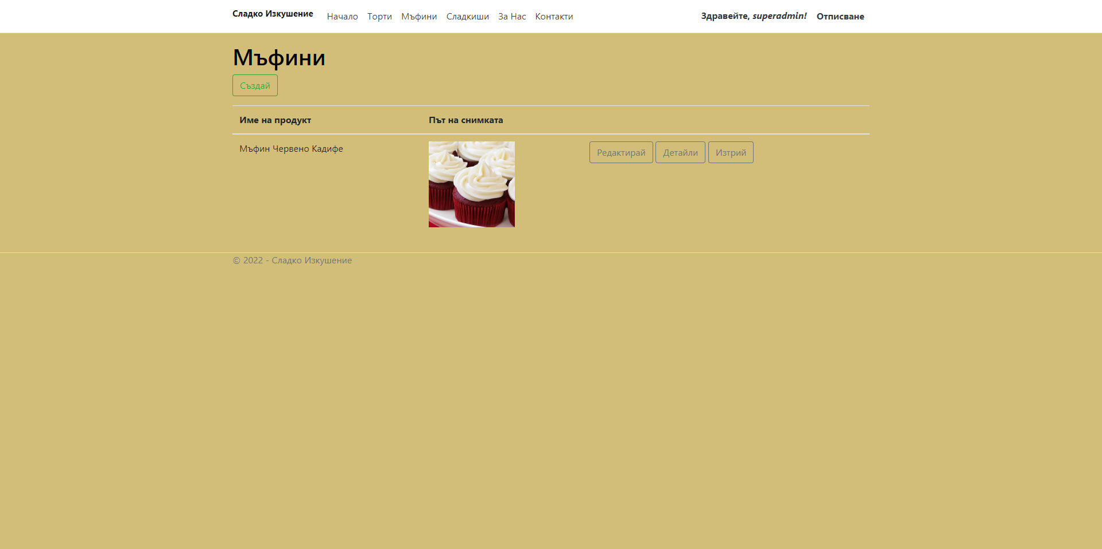
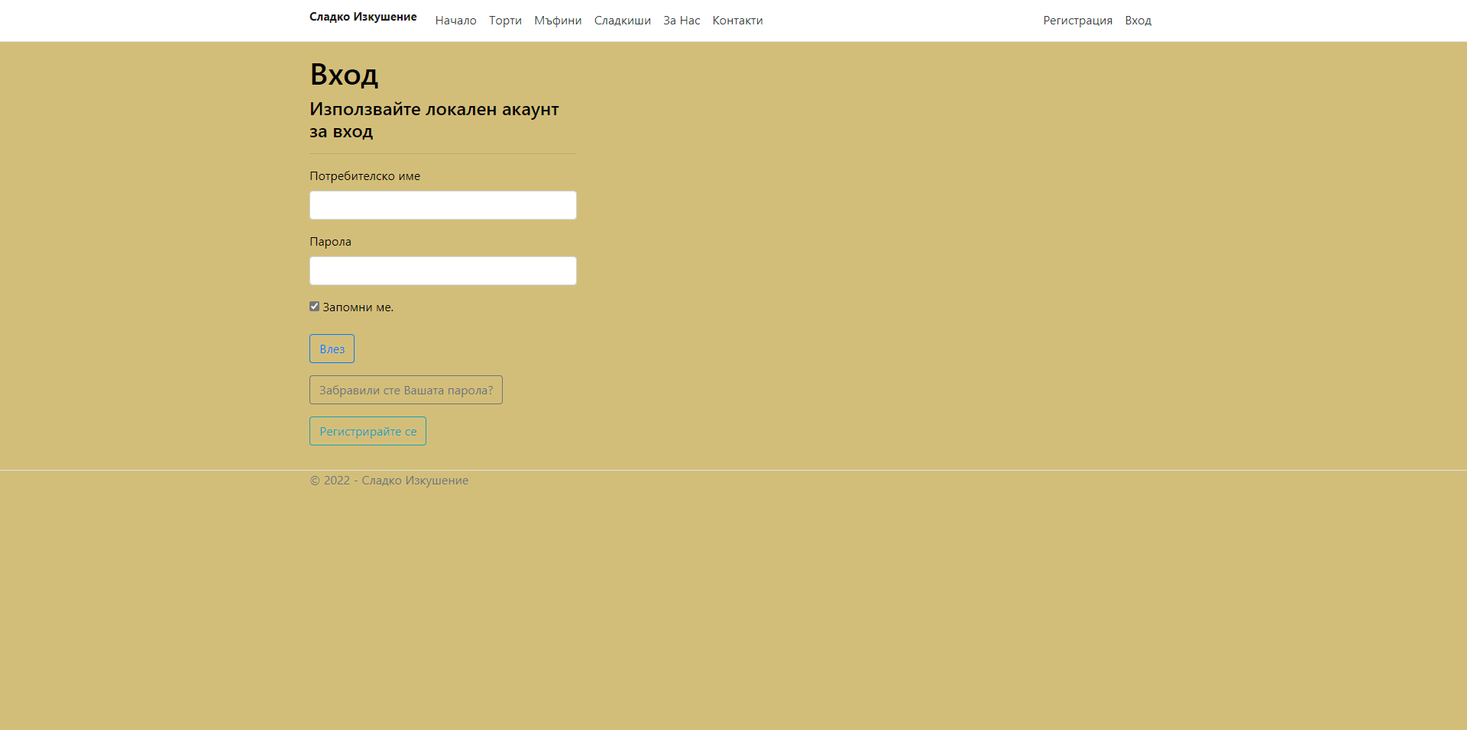
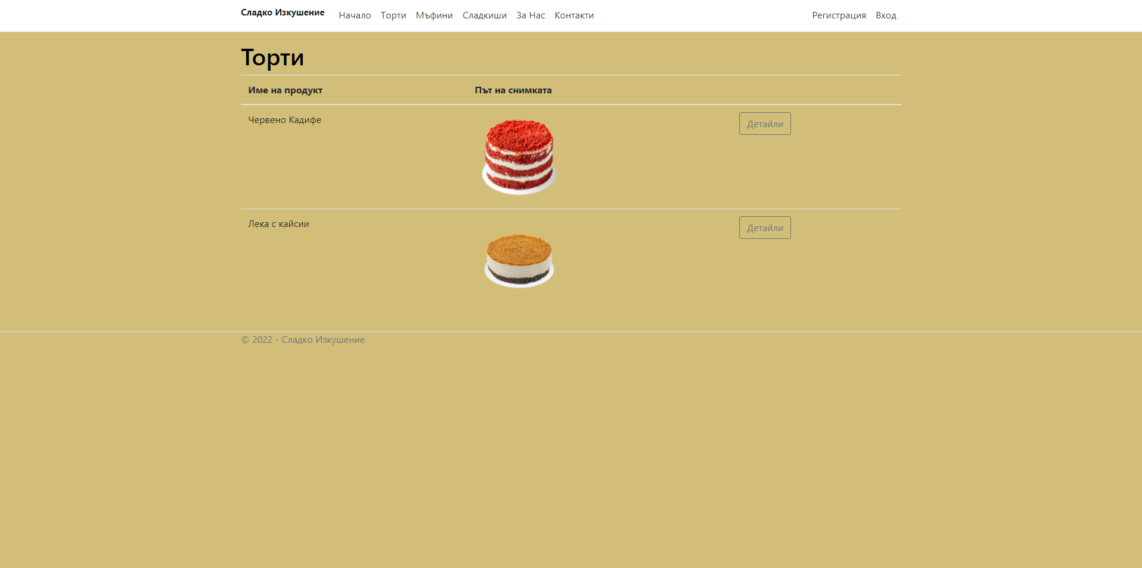

Slide 12
03
Реализация

Slide 13
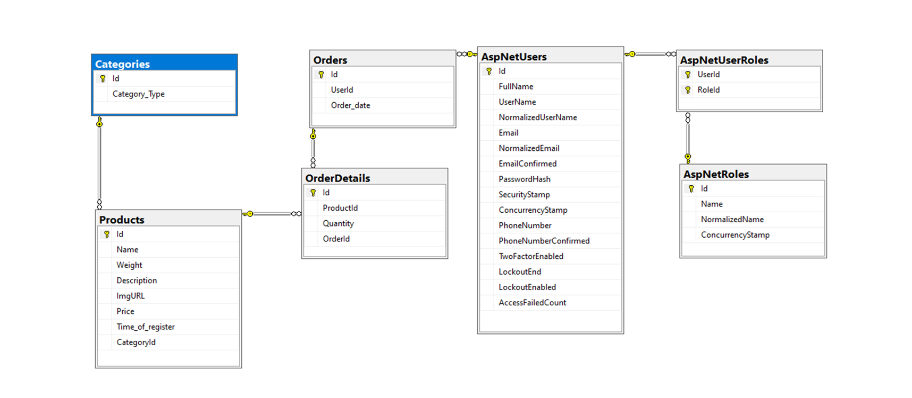
Е/R Диаграма

Slide 14
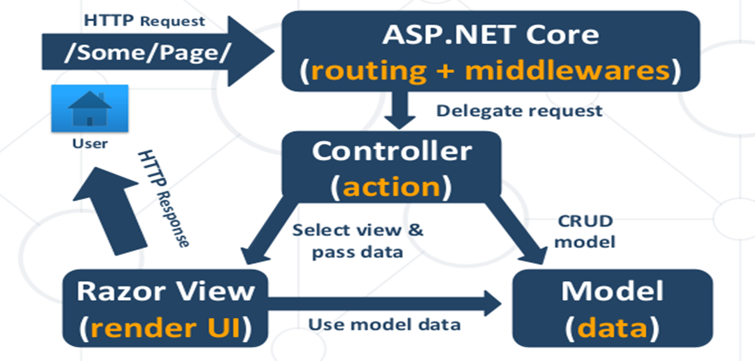
MVC Модел

Slide 15
04
Заключение

Slide 16
Реализирано е трислойна MVC ASP.NET Core информационна система
Постигнат е бизнес инструмент, улесняващ процеса на работа
Постигнат е инструмент за реклама на дейността
Постигнат е инструмент за популяризиране на продукт/и.
Интегрирани са роли за достъп
Постигната е директна обратна връзка при интеракция от клиент
Постигната е моментално отчитане и регистриране на поръчки
Постигнато е високо ниво на сигурност за личните данни на клиентите

Slide 17
05
Рецензия

Slide 18


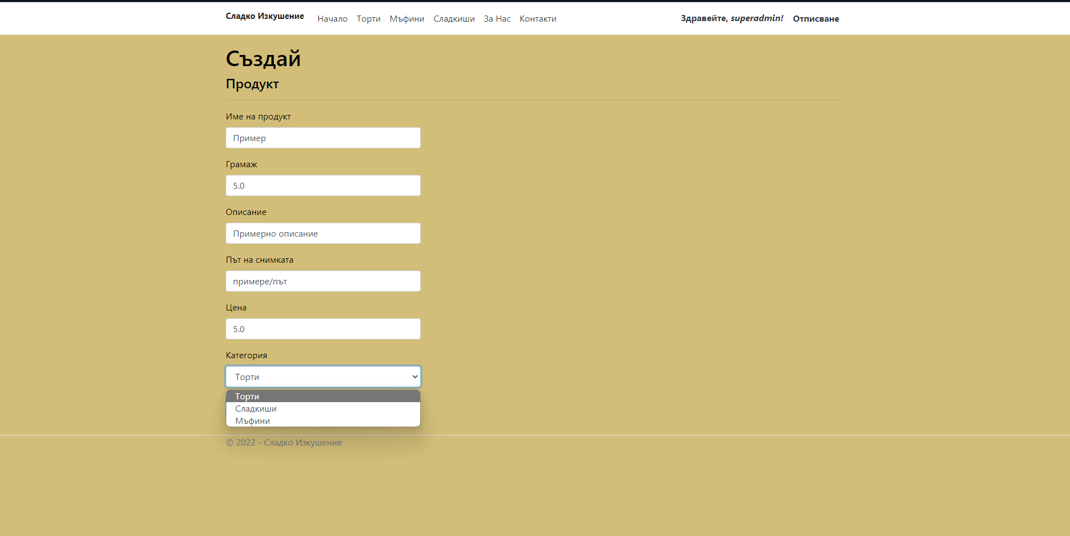

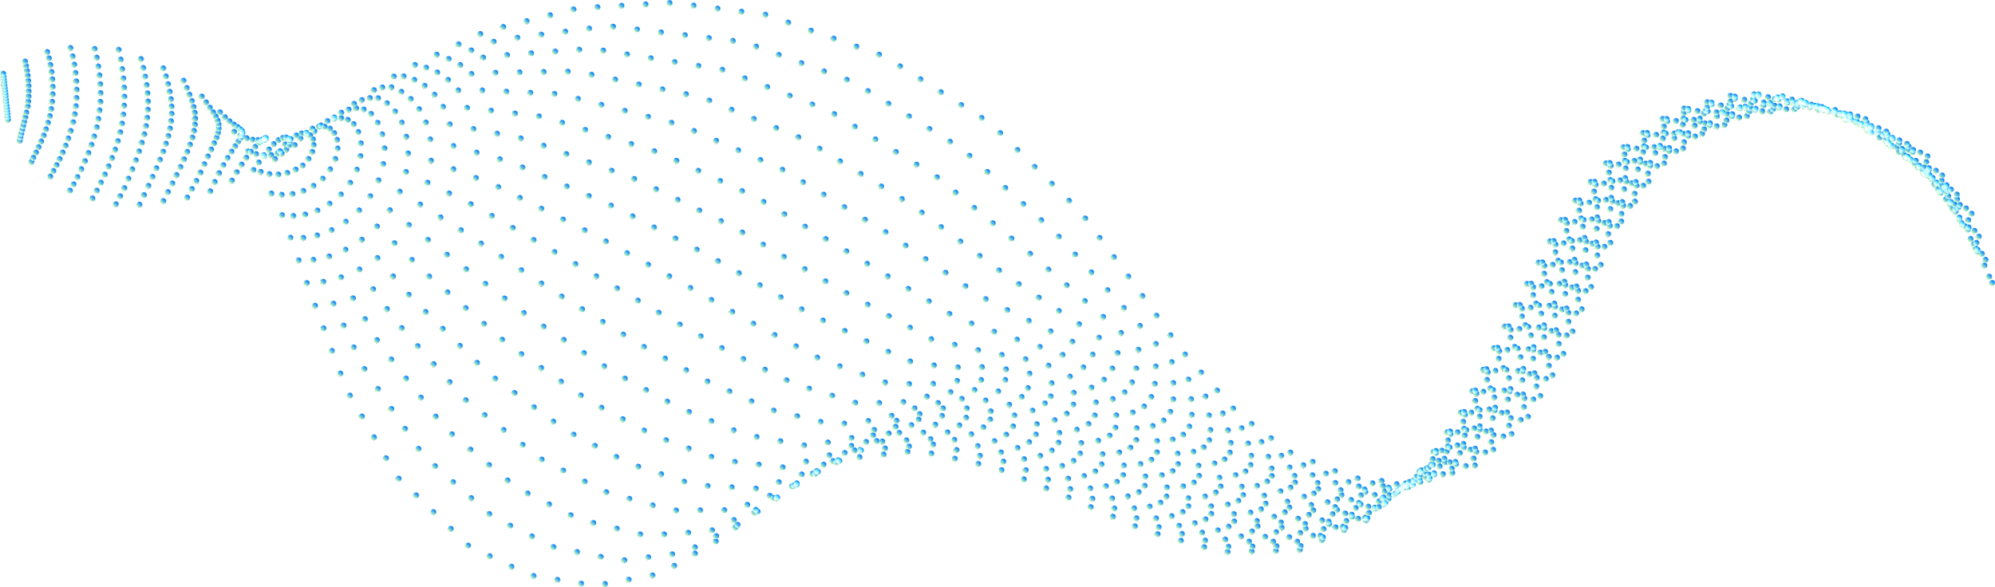
Надписа “Сладко изкушение”, който е със същия шрифт в главното меню, извършва ли някакво действие, или препращане към друга страница?
Защо категориите са зададени при филтрираниятa с числа, а не с техните имена в Уеб сайта?

Slide 19
Благодаря за вниманието!

